Slide 1
CHÀO MỪNG QUÝ THẦY,CÔ VỀ DỰ GIỜ THĂM LỚP 5A3
Môn Tiếng Việt
GVCN: LÊ THỊ THU HƯỜNG
Năm
TRƯỜNG: TIỂU HỌC ĐA PHÚC

Slide 2
Thứ Ba, ngày 29 tháng 10 năm 2024
Môn Tiếng việt
Khởi động
Nối tiếp kể tên một câu chuyện em đã được nghe, được đọc và nêu đặc điểm nổi bật của một đến hai nhân vật trong câu chuyện đó?

Slide 3

Thứ Ba, ngày 29 tháng 10 năm 2024
Môn Tiếng việt

Slide 4
Thứ Ba, ngày 29 tháng 10 năm 2024
Môn Tiếng việt
Bài 17-Viết:Tìm hiểu cách viết đoạn văn giới thiệu nhân vật trong một cuốn sách.
1: Đọc đoạn văn dưới đây và trả lời câu hỏi: Truyện kể hằng đêm dành cho các cô bé cá tính của tác giả Ê-lê-na Pha-vi-li và Phran-xét-ca Ca-va-lô là cuốn sách thú vị kể về 100 phụ nữ nổi tiếng toàn cầu. Trong đó, người để lại ấn tượng mạnh nhất là Mi-lô – nữ nghệ sĩ trống người Cu-ba. Ngay từ nhỏ, Mi-lô đã bộc lộ rõ năng khiếu âm nhạc của mình. Trống tim-pan-ni, công-ga, bông-gô,.., loại nào cô cũng chơi được. Mi-lô mơ ước trở thành một nghệ sĩ trống, mặc dù ở quê hương cô, chỉ con trai mới được chơi trống. Cô quyết tâm theo đuổi ước mơ của mình. Hằng ngày, cô rèn khả năng cảm nhận âm thanh bằng cách lắng nghe những tiếng động xung quanh: tiếng lá đu đưa, tiếng chim ruồi vỗ cánh,... Với sự kiên trì, cô đã thuyết phục được cha cho tham gia lớp học nhạc. Trải qua bao khó khăn, Mi-lô vẫn tin: “Sẽ đến một ngày mình được chơi trong một ban nhạc thứ thiệt!". Nhờ tài năng, sự nỗ lực và niềm tin của Mi-lô, thế giới đã có một nghệ sĩ trống nổi tiếng. Mi-lô đã trở thành tấm gương về lòng quyết tâm theo đuổi ước mơ. (Vũ Mạnh Huy)

Slide 5
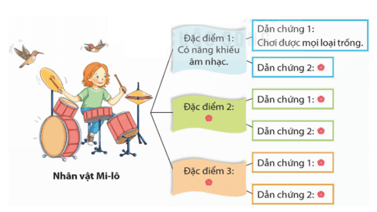
Thứ Ba, ngày 29 tháng 10 năm 2024
Môn Tiếng việt
Bài 17-Viết:Tìm hiểu cách viết đoạn văn giới thiệu nhân vật trong một cuốn sách.
1: Đọc đoạn văn dưới đây và trả lời câu hỏi
a. Đoạn văn trên có nội dung chính là gì? Chọn đáp án đúng.
A. Nêu tình cảm, cảm xúc của người viết đối với nhân vật Mi-lô.
B. Giới thiệu về nhân vật Mi-lô trong cuốn sách Truyện kể hằng đêm dành cho các cô bé cá tính.
C. Nêu lí do người viết yêu thích cuốn sách Truyện kể hằng đêm dành cho các cô bé cá tính.
D. Kể về 100 phụ nữ nổi tiếng trên thế giới.
b. Tìm phần mở đầu và kết thúc của đoạn văn. Mỗi phần cho biết thông tin gì?
c. Phần triển khai nói về những đặc điểm nào của nhân vật Mi-lô? Với mỗi đặc điểm, người viết đã đưa những dẫn chứng gì (về hành động, suy nghĩ,... của nhân vật)?
B

Slide 6
Thứ Ba, ngày 29 tháng 10 năm 2024
Môn Tiếng việt
Bài 17-Viết:Tìm hiểu cách viết đoạn văn giới thiệu nhân vật trong một cuốn sách.
1: Đọc đoạn văn dưới đây và trả lời câu hỏi
a. Đoạn văn trên có nội dung chính là gì? Chọn đáp án đúng.
A. Nêu tình cảm, cảm xúc của người viết đối với nhân vật Mi-lô.
B. Giới thiệu về nhân vật Mi-lô trong cuốn sách Truyện kể hằng đêm dành cho các cô bé cá tính.
C. Nêu lí do người viết yêu thích cuốn sách Truyện kể hằng đêm dành cho các cô bé cá tính.
D. Kể về 100 phụ nữ nổi tiếng trên thế giới.
b. Tìm phần mở đầu và kết thúc của đoạn văn. Mỗi phần cho biết thông tin gì?
c. Phần triển khai nói về những đặc điểm nào của nhân vật Mi-lô? Với mỗi đặc điểm, người viết đã đưa những dẫn chứng gì (về hành động, suy nghĩ,... của nhân vật)?
B

Slide 7
Thứ Ba, ngày 29 tháng 10 năm 2024
Môn Tiếng việt
Bài 17-Viết:Tìm hiểu cách viết đoạn văn giới thiệu nhân vật trong một cuốn sách.
1: Đọc đoạn văn dưới đây và trả lời câu hỏi: Truyện kể hằng đêm dành cho các cô bé cá tính của tác giả Ê-lê-na Pha-vi-li và Phran-xét-ca Ca-va-lô là cuốn sách thú vị kể về 100 phụ nữ nổi tiếng toàn cầu. Trong đó, người để lại ấn tượng mạnh nhất là Mi-lô – nữ nghệ sĩ trống người Cu-ba. Ngay từ nhỏ, Mi-lô đã bộc lộ rõ năng khiếu âm nhạc của mình. Trống tim-pan-ni, công-ga, bông-gô,.., loại nào cô cũng chơi được. Mi-lô mơ ước trở thành một nghệ sĩ trống, mặc dù ở quê hương cô, chỉ con trai mới được chơi trống. Cô quyết tâm theo đuổi ước mơ của mình. Hằng ngày, cô rèn khả năng cảm nhận âm thanh bằng cách lắng nghe những tiếng động xung quanh: tiếng lá đu đưa, tiếng chim ruồi vỗ cánh,... Với sự kiên trì, cô đã thuyết phục được cha cho tham gia lớp học nhạc. Trải qua bao khó khăn, Mi-lô vẫn tin: “Sẽ đến một ngày mình được chơi trong một ban nhạc thứ thiệt!". Nhờ tài năng, sự nỗ lực và niềm tin của Mi-lô, thế giới đã có một nghệ sĩ trống nổi tiếng. Mi-lô đã trở thành tấm gương về lòng quyết tâm theo đuổi ước mơ. (Vũ Mạnh Huy)

Slide 8
Thứ Ba, ngày 29 tháng 10 năm 2024
Môn Tiếng việt
Bài 17-Viết:Tìm hiểu cách viết đoạn văn giới thiệu nhân vật trong một cuốn sách.
1: Đọc đoạn văn dưới đây và trả lời câu hỏi: Truyện kể hằng đêm dành cho các cô bé cá tính của tác giả Ê-lê-na Pha-vi-li và Phran-xét-ca Ca-va-lô là cuốn sách thú vị kể về 100 phụ nữ nổi tiếng toàn cầu. Trong đó, người để lại ấn tượng mạnh nhất là Mi-lô – nữ nghệ sĩ trống người Cu-ba. Ngay từ nhỏ, Mi-lô đã bộc lộ rõ năng khiếu âm nhạc của mình. Trống tim-pan-ni, công-ga, bông-gô,.., loại nào cô cũng chơi được. Mi-lô mơ ước trở thành một nghệ sĩ trống, mặc dù ở quê hương cô, chỉ con trai mới được chơi trống. Cô quyết tâm theo đuổi ước mơ của mình. Hằng ngày, cô rèn khả năng cảm nhận âm thanh bằng cách lắng nghe những tiếng động xung quanh: tiếng lá đu đưa, tiếng chim ruồi vỗ cánh,... Với sự kiên trì, cô đã thuyết phục được cha cho tham gia lớp học nhạc. Trải qua bao khó khăn, Mi-lô vẫn tin: “Sẽ đến một ngày mình được chơi trong một ban nhạc thứ thiệt!". Nhờ tài năng, sự nỗ lực và niềm tin của Mi-lô, thế giới đã có một nghệ sĩ trống nổi tiếng. Mi-lô đã trở thành tấm gương về lòng quyết tâm theo đuổi ước mơ. (Vũ Mạnh Huy)

Slide 9
Thứ Ba, ngày 29 tháng 10 năm 2024
Môn Tiếng việt
Bài 17-Viết:Tìm hiểu cách viết đoạn văn giới thiệu nhân vật trong một cuốn sách.
1: Đọc đoạn văn dưới đây và trả lời câu hỏi: Truyện kể hằng đêm dành cho các cô bé cá tính của tác giả Ê-lê-na Pha-vi-li và Phran-xét-ca Ca-va-lô là cuốn sách thú vị kể về 100 phụ nữ nổi tiếng toàn cầu. Trong đó, người để lại ấn tượng mạnh nhất là Mi-lô – nữ nghệ sĩ trống người Cu-ba. Ngay từ nhỏ, Mi-lô đã bộc lộ rõ năng khiếu âm nhạc của mình. Trống tim-pan-ni, công-ga, bông-gô,.., loại nào cô cũng chơi được. Mi-lô mơ ước trở thành một nghệ sĩ trống, mặc dù ở quê hương cô, chỉ con trai mới được chơi trống. Cô quyết tâm theo đuổi ước mơ của mình. Hằng ngày, cô rèn khả năng cảm nhận âm thanh bằng cách lắng nghe những tiếng động xung quanh: tiếng lá đu đưa, tiếng chim ruồi vỗ cánh,... Với sự kiên trì, cô đã thuyết phục được cha cho tham gia lớp học nhạc. Trải qua bao khó khăn, Mi-lô vẫn tin: “Sẽ đến một ngày mình được chơi trong một ban nhạc thứ thiệt!". Nhờ tài năng, sự nỗ lực và niềm tin của Mi-lô, thế giới đã có một nghệ sĩ trống nổi tiếng. Mi-lô đã trở thành tấm gương về lòng quyết tâm theo đuổi ước mơ. (Vũ Mạnh Huy)

Slide 10
Thứ Ba, ngày 29 tháng 10 năm 2024
Môn Tiếng việt
Bài 17-Viết:Tìm hiểu cách viết đoạn văn giới thiệu nhân vật trong một cuốn sách.
1: Đọc đoạn văn dưới đây và trả lời câu hỏi
a. Đoạn văn trên có nội dung chính là gì? Chọn đáp án đúng.
A. Nêu tình cảm, cảm xúc của người viết đối với nhân vật Mi-lô.
B. Giới thiệu về nhân vật Mi-lô trong cuốn sách Truyện kể hằng đêm dành cho các cô bé cá tính.
C. Nêu lí do người viết yêu thích cuốn sách Truyện kể hằng đêm dành cho các cô bé cá tính.
D. Kể về 100 phụ nữ nổi tiếng trên thế giới.
b. Tìm phần mở đầu và kết thúc của đoạn văn. Mỗi phần cho biết thông tin gì?
c. Phần triển khai nói về những đặc điểm nào của nhân vật Mi-lô? Với mỗi đặc điểm, người viết đã đưa những dẫn chứng gì (về hành động, suy nghĩ,... của nhân vật)?
B

Slide 11
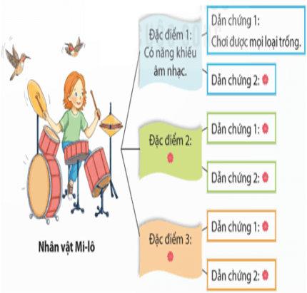
Thứ Ba, ngày 29 tháng 10 năm 2024
Môn Tiếng việt
Bài 17-Viết:Tìm hiểu cách viết đoạn văn giới thiệu nhân vật trong một cuốn sách.
C. Phần triển khai nói về những đặc điểm nào của nhân vật Mi-lô? Với mỗi đặc điểm, người viết đã đưa những dẫn chứng gì (về hành động, suy nghĩ,... của nhân vật)?

Slide 12
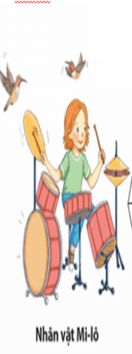
Thứ Ba, ngày 29 tháng 10 năm 2024
Môn Tiếng việt
Bài 17-Viết:Tìm hiểu cách viết đoạn văn giới thiệu nhân vật trong một cuốn sách.
Năng khiếu
Trống tim-pan-ni, công-ga, bông-gô,.., loại nào cô cũng chơi được.
Ước mơ
Trở thành một nghệ sĩ trống, mặc dù ở quê hương cô, chỉ con trai mới được chơi trống.
Lòng quyết tâm
- Hằng ngày, cô rèn khả năng cảm nhận âm thanh bằng cách lắng nghe những tiếng động xung quanh: tiếng lá đu đưa, tiếng chim ruồi vỗ cánh.
Tham gia lớp học nhạc
- Thuyết phục được cha cho tham gia lớp học nhạc.
Niềm tin của Mi-lô
Thế giới đã có một nghệ sĩ trống nổi tiếng.

Slide 13
Thứ Ba, ngày 29 tháng 10 năm 2024
Môn Tiếng việt
Bài 17-Viết:Tìm hiểu cách viết đoạn văn giới thiệu nhân vật trong một cuốn sách.
2 : Trao đổi về những điểm cần lưu ý khi viết đoạn văn giới thiệu nhân vật trong một cuốn sách.
– Bố cục của đoạn văn (mở đầu, triển khai, kết thúc).
– Cách lựa chọn đặc điểm của nhân vật để giới thiệu.
– Cách đưa dẫn chứng làm rõ đặc điểm của nhân vật.
– Tình cảm, cảm xúc của người đọc đối với nhân vật.

Slide 14
Thứ Ba, ngày 29 tháng 10 năm 2024
Môn Tiếng việt
Bài 17-Viết:Tìm hiểu cách viết đoạn văn giới thiệu nhân vật trong một cuốn sách.
- Cách lựa chọn đặc điểm của nhân vật để giới thiệu:
+ Chọn những đặc điểm quan trọng và đặc biệt nhất của nhân vật, những điểm làm nổi bật tính cách, năng lực và những ước mơ, hoặc những thách thức mà nhân vật phải đối mặt.
+ Cần đảm bảo rằng các đặc điểm được chọn là có liên quan và phản ánh sâu sắc nhân vật đó.
- Cách đưa dẫn chứng làm rõ đặc điểm của nhân vật:
+ Sử dụng các tình tiết cụ thể, ví dụ, hoặc câu chuyện để minh họa cho mỗi đặc điểm.
+ Cần lựa chọn các dẫn chứng có tính biểu đạt cao, giúp người đọc dễ dàng hình dung và hiểu rõ hơn về nhân vật.
- Tình cảm, cảm xúc của người đọc đối với nhân vật:
+ Cần tạo ra một cảm xúc tích cực hoặc tiêu cực đối với nhân vật, tùy thuộc vào mục đích của tác giả và tính cách của nhân vật.
+ Mục tiêu là làm cho độc giả cảm thấy gần gũi và quan tâm đến nhân vật, để họ muốn tiếp tục đọc về cuộc phiêu lưu của nhân vật đó.

Slide 15
Thứ Ba, ngày 29 tháng 10 năm 2024
Môn Tiếng việt
Bài 17-Viết:Tìm hiểu cách viết đoạn văn giới thiệu nhân vật trong một cuốn sách.
Để viết đoạn văn giới thiệu nhân vật trong một cuốn sách ta làm
như thế nào?

Slide 16
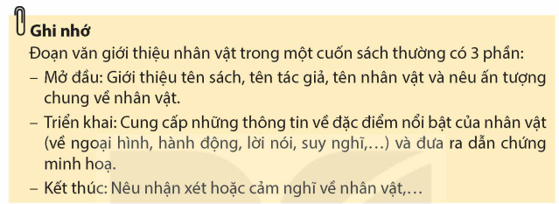
Thứ Ba, ngày 29 tháng 10 năm 2024
Môn Tiếng việt
Bài 17-Viết:Tìm hiểu cách viết đoạn văn giới thiệu nhân vật trong một cuốn sách.

Slide 17

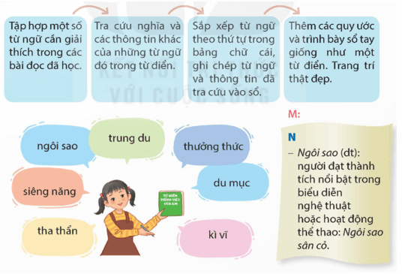
Thứ Ba, ngày 29 tháng 10 năm 2024
Môn Tiếng việt
Bài 17-Viết:Tìm hiểu cách viết đoạn văn giới thiệu nhân vật trong một cuốn sách.

Slide 18
Thứ Ba, ngày 29 tháng 10 năm 2024
Môn Tiếng việt
Bài 17-Viết:Tìm hiểu cách viết đoạn văn giới thiệu nhân vật trong một cuốn sách.
- Tha thẩn (tt): (đi) thong thả và lặng lẽ từ chỗ này đến chỗ nọ, có vẻ như không chú ý gì đến việc mình đang ở đâu và đang đi đâu: Bé chơi tha thẩn ở ngoài sân.
- Siêng năng (tt): siêng (nói khái quát): chăm chỉ, cần cù…
- Ngôi sao (dt): người đạt thành tích nổi bật trong biểu diễn nghệ thuật hoặc hoạt động thể thao; hoặc chỉ ngôi sao sáng trên bầu trời.
- Trung du (dt): miền đất ở khoảng trung lưu của sông, giữa thượng du và hạ du:
Thưởng thức (đt): nhận biết được và hưởng thụ một cách thích thú:
Du mục (đt): chăn nuôi không ở cố định một chỗ, thường đưa bầy gia súc đến nơi có nhiều cỏ và nước uống, sau một thời gian lại chuyển đi nơi khác (một phương thức chăn nuôi):
- Kì vĩ (tt): hết sức lớn lao, hết sức đồ sộ:

Slide 19
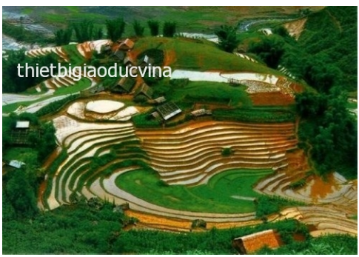

Thứ Ba, ngày 29 tháng 10 năm 2024
Môn Tiếng việt
Bài 17-Viết:Tìm hiểu cách viết đoạn văn giới thiệu nhân vật trong một cuốn sách.

Slide 20

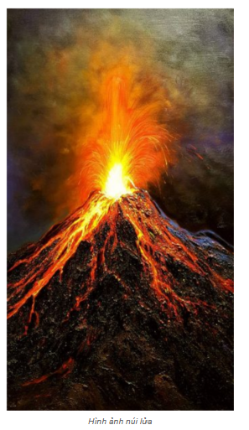
Thứ Ba, ngày 29 tháng 10 năm 2024
Môn Tiếng việt
Bài 17-Viết:Tìm hiểu cách viết đoạn văn giới thiệu nhân vật trong một cuốn sách.

Slide 21
Thứ Ba, ngày 29 tháng 10 năm 2024
Môn Tiếng việt
Bài 17-Viết:Tìm hiểu cách viết đoạn văn giới thiệu nhân vật trong một cuốn sách.
2/ Tìm đọc câu chuyện về nhà trường, thầy cô, học sinh.
Người thầy và chiếc đồng hồ
Nghĩa thày trò
Những tấm gương vượt khó của học sinh trong trường
Câu chuyện về thày cô với việc quan tâm, dạy dỗ học sinh.

Slide 22


Thứ Ba, ngày 29 tháng 10 năm 2024
Môn Tiếng việt
Bài 17-Viết:Tìm hiểu cách viết đoạn văn giới thiệu nhân vật trong một cuốn sách.
TRÒ CHƠI:
Phóng viên nhí

Slide 23





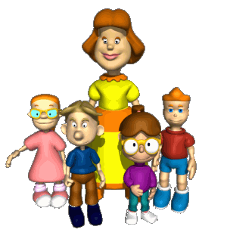



Buổi học kết thúc
Chúc các thày cô vui vẻ.
Chúc các em chăm ngoan học giỏi.

Slide 24
Thứ Ba, ngày 29 tháng 10 năm 2024
Môn Tiếng việt
Bài 17-Viết:Tìm hiểu cách viết đoạn văn giới thiệu nhân vật trong một cuốn sách.

